Slide 1
«Что нового и интересного я узнал о жизни и творчестве М.Ю. Лермонтова»
Проект ученика 3 класса Мамыкина Кирилла

Slide 2
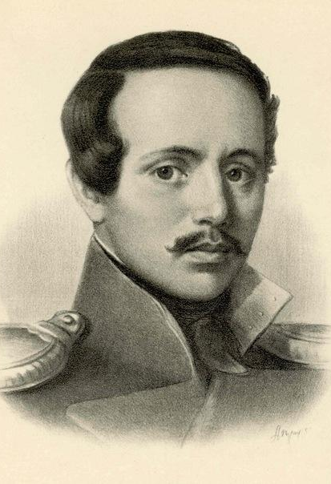
Лермонтов Михаил Юрьевич (3 октября 1814— 15 июля 1841). русский поэт, прозаик, драматург, художник, офицер. ..

Slide 3
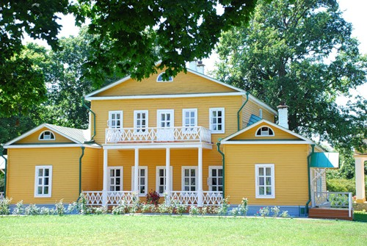
Имение Тарханы
Имение Тарханы, недалеко от города Пензы, Арсеньевы, дед и бабушка Михаила Лермонтова, купили в конце 18 века, задолго до появления на свет внука. Будущий поэт родился в Москве, но совсем маленьким был перевезен в усадьбу, где провел свои детские годы.
Мальчик рано остался без родителей, но любящая бабушка делала все, чтобы он не чувствовал себя обделенным.
Сегодня дом, где Лермонтов вырос, научился рисовать и написал свои первые стихи, - часть Музея-заповедника "Тарханы".

Slide 4
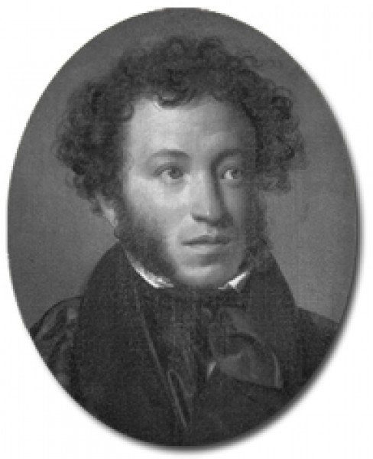
А.С. Пушкин
Крутой перелом в творчестве и судьбе Лермонтова определило стихотворение "Смерть поэта" (1837) — гневный отклик на гибель А.С. Пушкина. Стихи, осуждавшие не только убийцу, но и придворную знать, разошлись по всей России. Лермонтов был арестован, а затем переведён в Нижегородский драгунский полк, находившийся в Грузии. Во время ссылки Лермонтов встречался с опальными декабристами; живо интересовался фольклором горских народов, их бытом и языком. Кавказские темы заняли прочное место в творчестве Лермонтова — писателя и художника.

Slide 5
Публикация в 1837 стихотворения «Бородино» упрочила славу Лермонтова.

Slide 6
Отдельное издание «Героя нашего времени» появляется в 1840 году, в это же время выходит в свет сборник «Стихотворения Лермонтова («Песня про царя Ивана Васильевича…», «Мцыри», 26 стихотворений), который является единственным прижизненным сборником. Выход всех этих книг становится в России одним из важнейших событий…
«Герой нашего времени» (написан в 1838—1840) — знаменитый роман М.Ю. Лермонтова

Slide 7
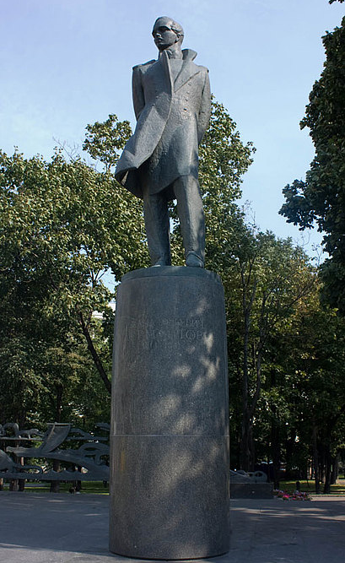
В своём творчестве М. Ю. Лермонтов ставит вопрос о нравственной стороне человеческой жизни, о правах человека, о судьбе и свободе. В ранней лирике сильны романтические мотивы, противоречие между героической натурой и действительным положением героя в обществе, которое в его подвигах не нуждается. В зрелой лирике лирический герой поэта охватывает чувством и разумом всю вселенную, жаждет обрести единство с природой и историей. Но это рассудочное желание, поэтому он всё равно остаётся чужд миру. Творчество М. Ю. Лермонтова характеризует духовная неуспокоенность, стремление к свободе, внутренней целостности и гармонии с миром.
Памятник
М.Ю. Лермонтову в Москве

Slide 8
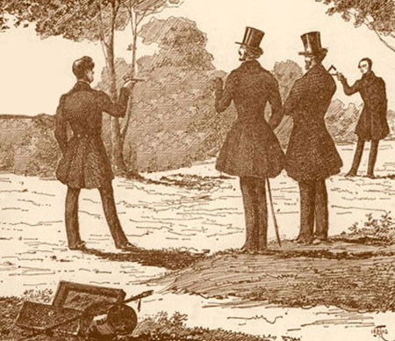
При возвращении на Кавказ поэт задерживается в Пятигорске для того чтобы подлечиться на минеральных водах. Случайная ссора Лермонтова с Мартыновым Н.С., соучеником по юнкерской школе привела к дуэли, в который поэт погиб…
дуэль

